Slide 1


ISTI202 Inteligencia de Negocios
15 de Enero del 2024
Facilitador: PhD Alfredo García Suárez

Slide 2

Bienvenida
Facilitador: PhD Alfredo García Suárez

Slide 3

“Los datos se están convirtiendo en la nueva materia prima de los negocios.”
–Craig Mundie
“La interfaz de usuario es como un chiste: si tienes que explicarla, entonces no es tan buena.”
–Martín LeBlanc
Facilitador: PhD Alfredo García Suárez

Slide 4
CLASE ANTERIOR
01
-Analítica de datos
-Plataformas en la nube
-Plataformas de almacenamiento local
-Entendimiento de los datos
Facilitador: PhD Alfredo García Suárez

Slide 5

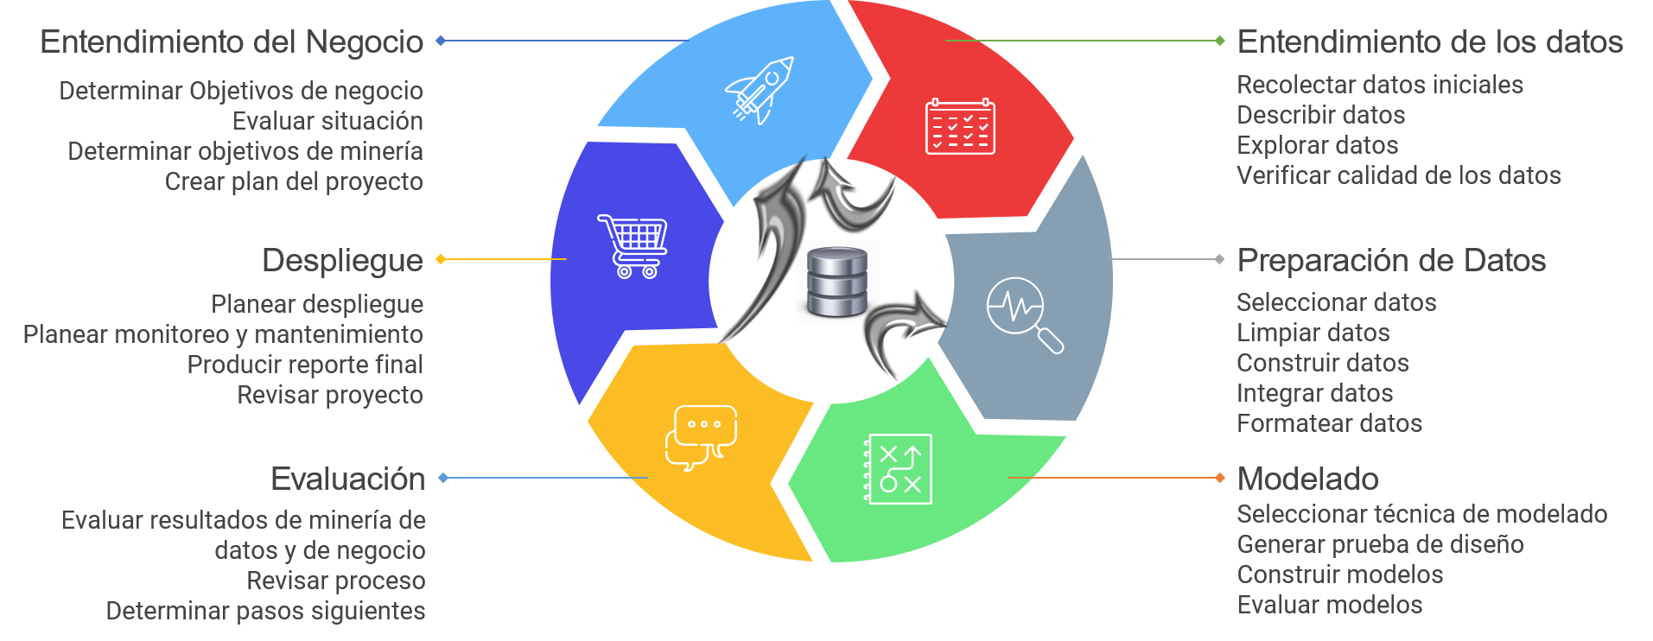
METODOLOGÍA CRISP DM
Facilitador: PhD Alfredo García Suárez

Slide 6

ANALÍTICA DE DATOS
Consideración de valores atípicos y valores faltantes, así como suavizado de datos para identificar posibles modelos.
Representación gráfica de datos para identificar patrones y tendencias.
PRE-PROCESAMIENTO
VISUALIZACIÓN
EXTRACCIÓN DE DATOS
Resumen o Extracción de Características
CORRELACIÓN
Consideración de valores atípicos y valores faltantes, así como suavizado de datos para identificar posibles modelos.
Cálculo de estadísticas básicas para describir la ubicación, escala y forma generales de los datos.
Busqueda de correlación de los datos.
Facilitador: PhD Alfredo García Suárez

Slide 7

PLATAFORMAS EN LA NUBE
GOOGLE COLAB
¿Qué es Google Colaboratory?
Colab, también conocido como "Colaboratory", te permite programar y ejecutar Python utilizando la notebook Jupyter en tu navegador con las siguientes ventajas:
-No requiere configuración
-Da acceso gratuito a GPUs
-Permite compartir contenido fácilmente
Facilitador: PhD Alfredo García Suárez

Slide 8
PLATAFORMAS EN LA NUBE
GOOGLE COLAB
Paso 1. Crear cuenta
Ingresar a: https://colab.research.google.com/
Paso 2 . Abrir Nuevo cuaderno
Archivo/Nuevo cuaderno/Nombre: Hola mundo
Facilitador: PhD Alfredo García Suárez

Slide 9




PLATAFORMAS EN LA NUBE
GOOGLE COLAB
Paso 3. Instalar librerias requeridas
pip install pandas
pip install numpy
!pip install matplotlib
Facilitador: PhD Alfredo García Suárez

Slide 10

PLATAFORMAS EN LA NUBE
GitHub
¿Qué es GitHub?
El sistema de control de versiones Git fue diseñado por Linus Torvalds. Un sistema de gestión de versiones es utilizado por los desarrolladores para poder administrar su proyecto, ordenando el código de cada una de las nuevas versiones que sacan de sus aplicaciones para evitar confusiones. Así, al tener copias de cada una de las versiones de su aplicación, no se perderán los estados anteriores cuando se va a actualizar.
Facilitador: PhD Alfredo García Suárez

Slide 11
PLATAFORMAS EN LA NUBE
GitHub
Paso 1. Crear cuenta
Ingresar a: https://github.com/
Paso 6. Seleccionar herramientas
Paso 2 . Ingresar a Sign in
Paso 7. Crear nuevo repositorio
Nombre: Analítica de datos
Paso 3 . Agrega los datos solicitados
Agregar correo, crear password y username
Paso 4 . Verificar antibot
Paso 5. Confirmar código enviado a correo
Facilitador: PhD Alfredo García Suárez

Slide 12
PLATAFORMAS EN LA NUBE
GitHub del curso
https://github.com/freddy-7777/Inteligencia-de-Negocios-Primavera-2025-.git
Facilitador: PhD Alfredo García Suárez

Slide 13

PLATAFORMAS EN ALMACENAMIENTO LOCAL
Python (Interprete)
¿Qué es el interprete de python?
Python es un lenguaje de alto nivel de programación interpretado cuya filosofía hace hincapié en la legibilidad de su código, se utiliza para desarrollar aplicaciones de todo tipo, ejemplos: Instagram, Netflix, Spotify, Panda 3D, entre otros.​
Facilitador: PhD Alfredo García Suárez

Slide 14
PLATAFORMAS EN ALMACENAMIENTO LOCAL
Python (Interprete)
Paso 1. Descargar la versión más reciente de python
Ingresar a: https://www.python.org/
Paso 2 . Crear una carpeta en el escritorio
Nombre de la carpeta: Proyecto
Facilitador: PhD Alfredo García Suárez

Slide 15

PLATAFORMAS EN ALMACENAMIENTO LOCAL
Visual Studio Code (Editor)
¿Qué es Visual Studio Code?
Es un editor de código fuente desarrollado por Microsoft para Windows, Linux, macOS y Web. Incluye soporte para la depuración, control integrado de Git, resaltado de sintaxis, finalización inteligente de código, fragmentos y refactorización de código.
Facilitador: PhD Alfredo García Suárez

Slide 16
PLATAFORMAS EN ALMACENAMIENTO LOCAL
Visual Studio Code (Editor)
Paso 1. Descargar Visual Studio Code
Ingresar a: https://code.visualstudio.com/
Paso 2 . Elegir la versión apropiada para mi sistema operativo
Paso 3 . Agrega atajo al escritorio
Paso 4 . Correr el programa
Facilitador: PhD Alfredo García Suárez

Slide 17
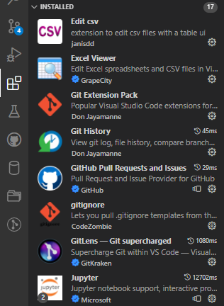
PLATAFORMAS EN ALMACENAMIENTO LOCAL
Visual Studio Code (Editor)
Paso 1. Descargar extensiones requeridas
Ingresar a extensiones y buscar:
Facilitador: PhD Alfredo García Suárez

Slide 18
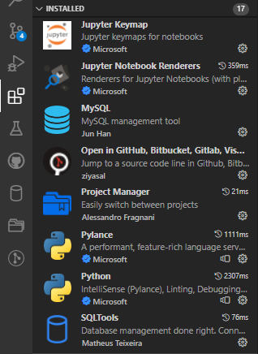
PLATAFORMAS EN ALMACENAMIENTO LOCAL
Consola
Paso 1. Descargar extensiones requeridas
Ingresar a extensiones y buscar:
Paso 2. Clonar repositorio en carpeta proyecto
git clone https://github.com/freddy-7/proyecto1.git

Slide 19

Entendimiento del negocio y
Entendimiento de los datos
Airbnb

Slide 20
Entendimiento del negocio y
Entendimiento de los datos
Airbnb
¿Qué es Airbnb?
Airbnb comenzó en 2008, cuando dos diseñadores que tenían espacio libre en casa recibieron a tres viajeros que buscaban un lugar donde hospedarse. En la actualidad, millones de anfitriones y huéspedes han creado cuentas gratuitas en Airbnb para disfrutar su visión compartida del mundo.

Slide 21

Entendimiento del negocio y
Entendimiento de los datos
Airbnb
¿Qué es Airbnb?
Airbnb es una compañía que ofrece una plataforma digital dedicada a la oferta de alojamientos a particulares y turísticos (alquiler vacacional) mediante la cual los anfitriones pueden publicitar y contratar el arriendo de sus propiedades con sus huéspedes; anfitriones y huéspedes pueden valorarse mutuamente, como referencia para futuros usuarios. El nombre es un acrónimo de airbed and breakfast. Airbnb tiene una oferta de unas 2 000 000 propiedades en 192 países y 33000 ciudades. Desde su creación en noviembre de 2008 hasta junio de 2012 se realizaron 10 millones de reservas.

Slide 22

Situación Problema del Cliente Airbnb
Airbnb
Ingresar a: https://insideairbnb.com/get-the-data/

Slide 23
CLASE ACTUAL
02
-Extracción de datos (Introducción)
Facilitador: PhD Alfredo García Suárez

Slide 24
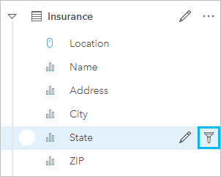
Extracción de Datos
FILTROS DE DATOS
Al consultar un conjunto de datos, como usuario de un portal de datos abiertos, posiblemente busque unos datos concretos acerca del conjunto de datos. Para encontrar esos datos específicos más fácilmente, en lugar de desplazarse por decenas o centenares de registros, dispone de varias opciones de filtro.
Facilitador: PhD Alfredo García Suárez

Slide 25
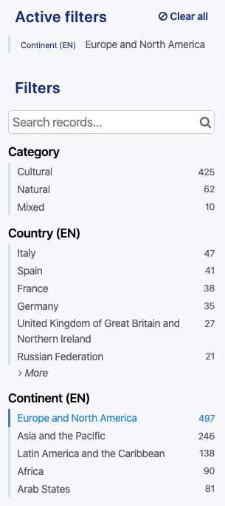
Extracción de Datos
FILTROS DE DATOS
Al consultar un conjunto de datos, como usuario de un portal de datos abiertos, posiblemente busque unos datos concretos acerca del conjunto de datos. Para encontrar esos datos específicos más fácilmente, en lugar de desplazarse por decenas o centenares de registros, dispone de varias opciones de filtro.
Facilitador: PhD Alfredo García Suárez

Slide 26
Actividad 2.1 (Extracción de Datos)
1. Utilizar el nuevo repositorio con el nombre: Extracción de Datos y agregar dentro de este repositorio una carpeta con el nombre: Actividad 2.1 (Extracción de Datos)
2. Agregar el archivo: Detalle precios y productos fabricados 2022.xlsx
3. Aplicar los 10 filtros descritos en la clase “Extracción de datos”
4. Crear el archivo de código ya sea en Google Colab o en Visual Studio Code, respaldarlo en GitHub.
5. Por cada filtro agregar un archivo .csv con el nombre de cada filtro y describir cuales fueron las variables filtradas dentro del script
6. Enviar el link del repositorio al correo col537014@colaborador.buap.mx para “Evaluación”
Fecha Limite de entrega: Viernes 17 de enero del 2025, hora 23:59
Facilitador: PhD Alfredo García Suárez

Slide 27
Actividad 2.2 (Extracción de Datos)
1. Utilizar el nuevo repositorio con el nombre: Extracción de Datos y agregar dentro de este repositorio una carpeta con el nombre: Actividad 2.2 (Extracción de Datos)
2. Agregar el archivo: Datos de Facturación.xlsx
3. Aplicar los siguientes filtros:
1-CVE_CLPV (valores: 1000 a 2000)
2-CVE_VEND (Todas las claves excepto “5” y “4”)
3-FECHA_ENT (Fechas de “28/02/2022”)
4-CAN_TOT (Cantidades menores a 5951.7) o STATUS (“E”)
5-Solo las columnas: CVE_DOC, FECHA_ENT, FECHA_VEN y CAN_TOT
6-Solo las filas de 7001-7099
7-Index= CVE_VEND (valores: 1, 2) (columna: FECHAELAB)
Facilitador: PhD Alfredo García Suárez

Slide 28
Actividad 2.2 (Extracción de Datos)
4. Crear el archivo de código ya sea en Google Colab o en Visual Studio Code, respaldarlo en GitHub.
5. Por cada filtro agregar un archivo .csv con el nombre de cada filtro y describir cuales fueron las variables filtradas dentro del script
6. Enviar el link del repositorio al correo col537014@colaborador.buap.mx para “Evaluación”
Fecha Limite de entrega: Viernes 17 de enero del 2025, hora 23:59
Facilitador: PhD Alfredo García Suárez

